Slide 1
Windows Comunication Foundation (Actualizado)
Lic. Santiago Rodríguez Paniagua. (2016)

Slide 2
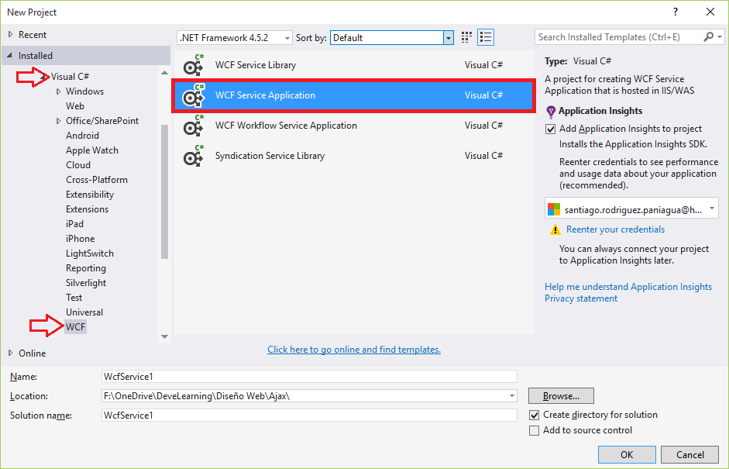
Creamos una aplicación WCF

Slide 3
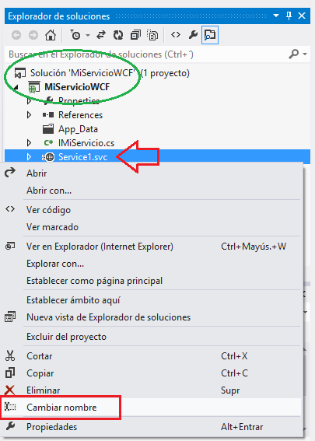
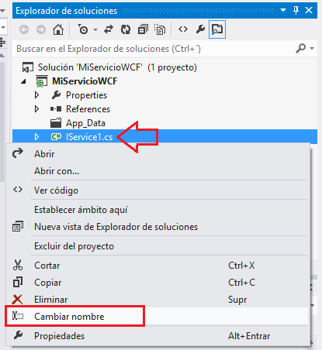
Le cambiamos el nombre a la interfaz y a la clase

Slide 4
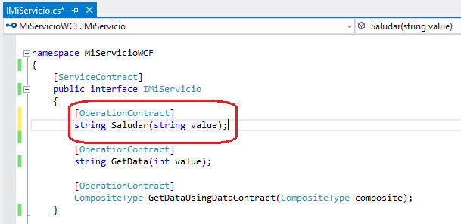
Definimos en la interfaz una nueva operación de servicio

Slide 5
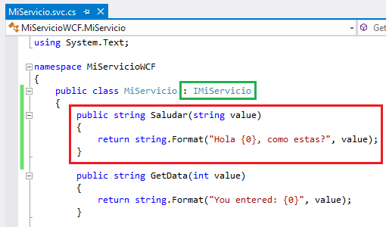
Implementamos en la clase la operación de servicio anterior

Slide 6
Trabajando con datos

Slide 7
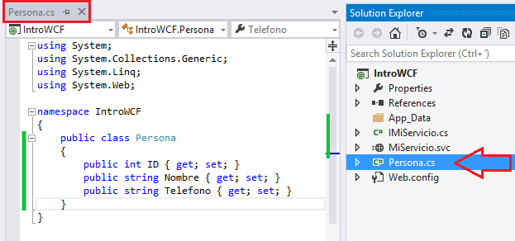
Agregamos una clase para usarla como Modelo o Entidad

Slide 8
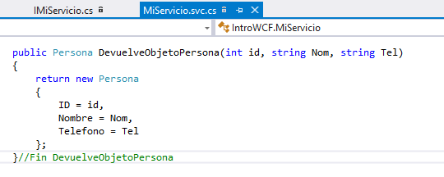
Creamos una operación que devuelva un objeto mas complejo: nuestra clase

Slide 9
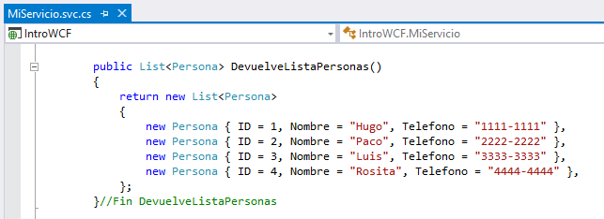
Creamos una operación que devuelva un objeto aún mas complejo: una lista

Slide 10
Como correr el WCF para probarlo

Slide 11
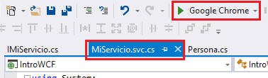
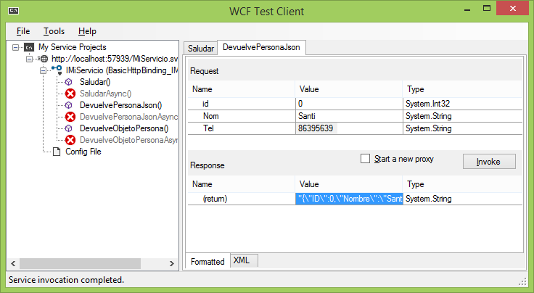
Cliente de prueba de WCF
Si tenemos abierta la clase y presionamos el botón de Correr o
Ejecutar, se abre el WCF Test Client.

Slide 12
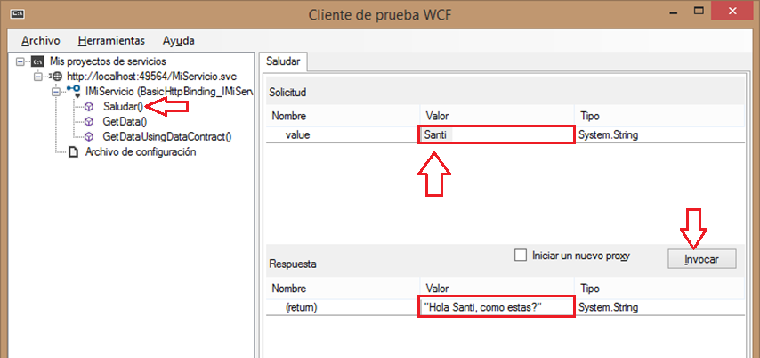
Cliente de prueba de WCF #2

Slide 13
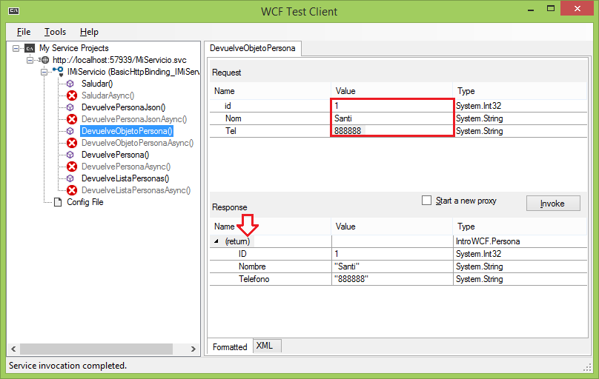
Cliente de prueba de WCF #3

Slide 14
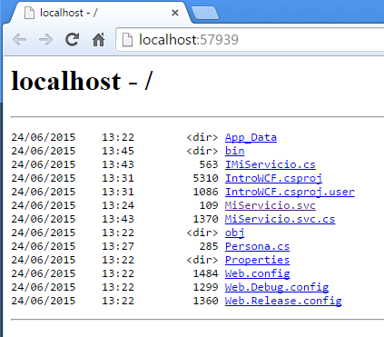
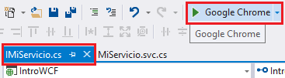
Correrlo desde el Navegador
Si lo que tenemos abierto es el archivo de Interfaz y presionamos
el botón de correr o Ejecutar, esta vez lo que se abre es
el Navegador.

Slide 15
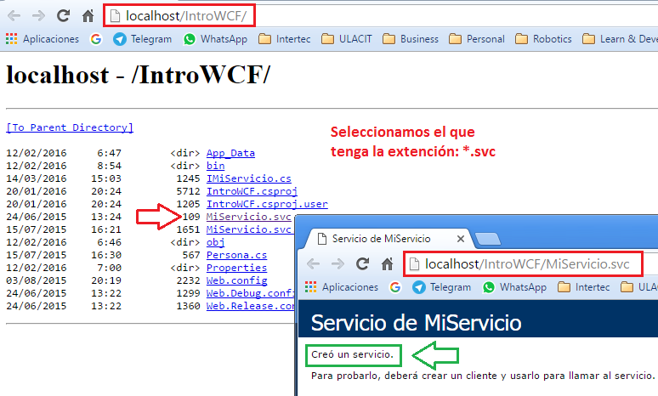
Correrlo desde el Navegador #2

Slide 16
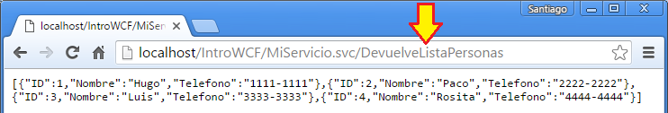
Correrlo desde el Navegador #3 (Agregamos la operación)

Slide 17
Como correr servicios wcf en el IIS local
Lic. Satiago Rodríguez P. (2014)

Slide 18
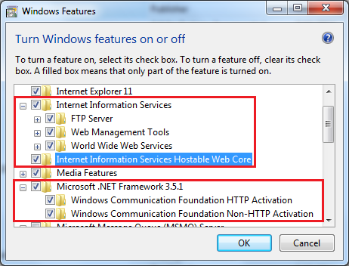
Comprobamos que estan todos los componentes instalados

Slide 19
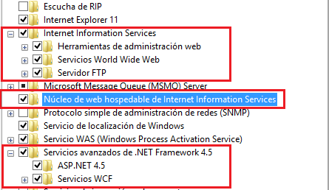
Comprobamos que estan todos los componentes instalados #2

Slide 20
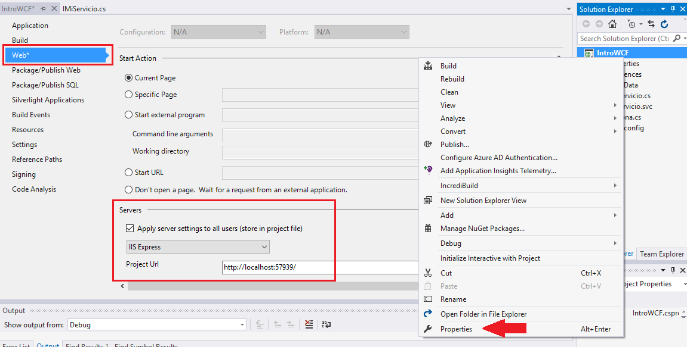
Modificamos las propiedades del proyecto #1

Slide 21
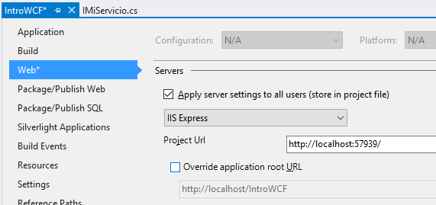
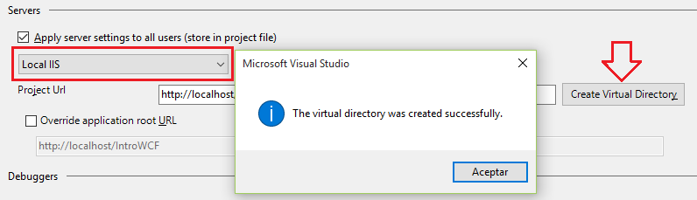
Lo cambiamos para usar el IIS Local

Slide 22
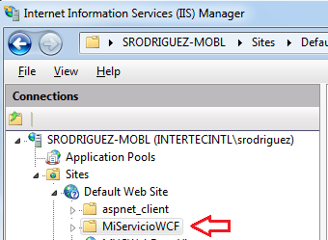
Buscamos el sitio dentro del IIS

Slide 23
Como llamar al Servicio WCF desde un Cliente

Slide 24
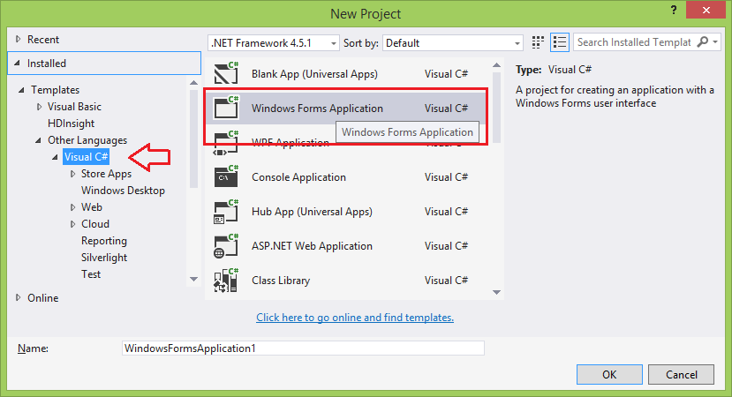
Iniciamos un nuevo proyecto Windows Forms App. en C#

Slide 25
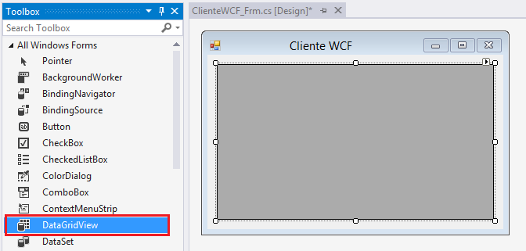
Agregamos un DataGridView

Slide 26
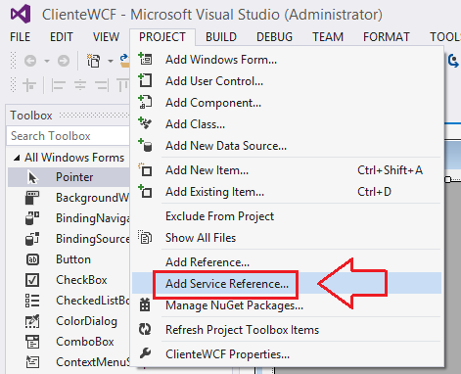
Agregar una referencia de Servicio

Slide 27
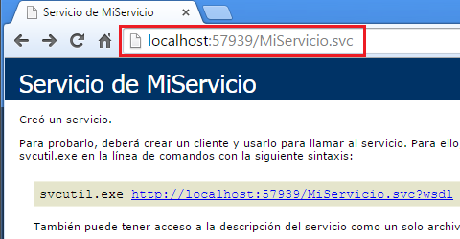
Agregar una referencia de Servicio #2
Copiar la URL de nuestro Servicio WCF
Aunque este corriendo con el IIS Express

Slide 28
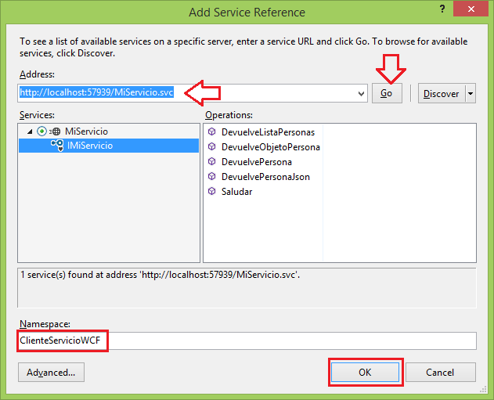
Agregar una referencia de Servicio #3
Pegamos la URL de nuestro Servicio WCF.

Slide 29
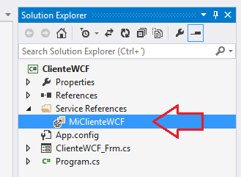
Agregar una referencia de Servicio #4
Aquí podemos ver la referenencia creada
satisfactoriamente.

Slide 30
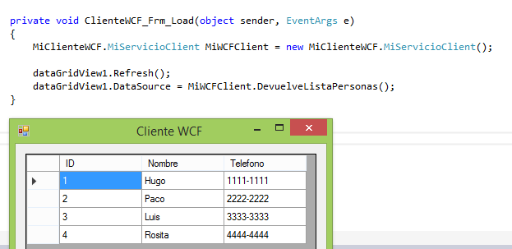
Hacemos la llamada de la operación deseada

Slide 31
Hacer compatibles los servicios con otras tecnologías no Microsoft

Slide 32
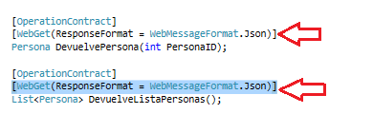
Agregamos las anotaciones a las operaciones en la interfaz

Slide 33
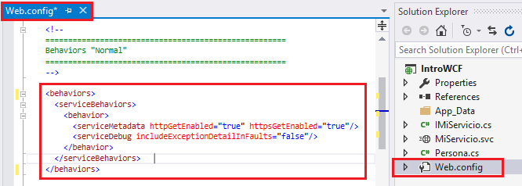
Cambiamos los Behaviors en el Web.config

Slide 34
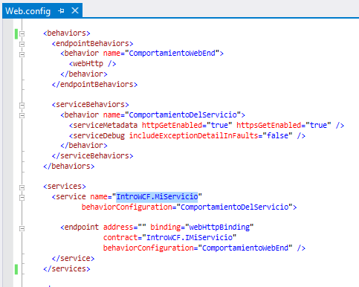
Cambiamos los Behaviors en el Web.config #2

